Slide 1
[ SIV- CLARO
MULTI ]
VAREJO| BACKOFFICE
INICIAR

Slide 2
BEM-VINDO!
Navegue por este material para conhecer o fluxo dos procedimentos do SIV com o uso da biometria.
Confira os tópicos que iremos ver:
Incluir no fluxo após Acesso aos dados da venda no Siv o “O que é Aceite eletrônico”
Como começar?
Acesso aos Dados da Venda no SIV
Tratamento de vendas
Fluxo de cancelamento
Dicas de Ouro
Relatórios

Slide 3
E ao final, temos um conteúdo bônus sobre biometria, para você saber tudo sobre esta funcionalidade!
Então, vamos lá!

Slide 4
COMO ACESSAR?

Slide 5
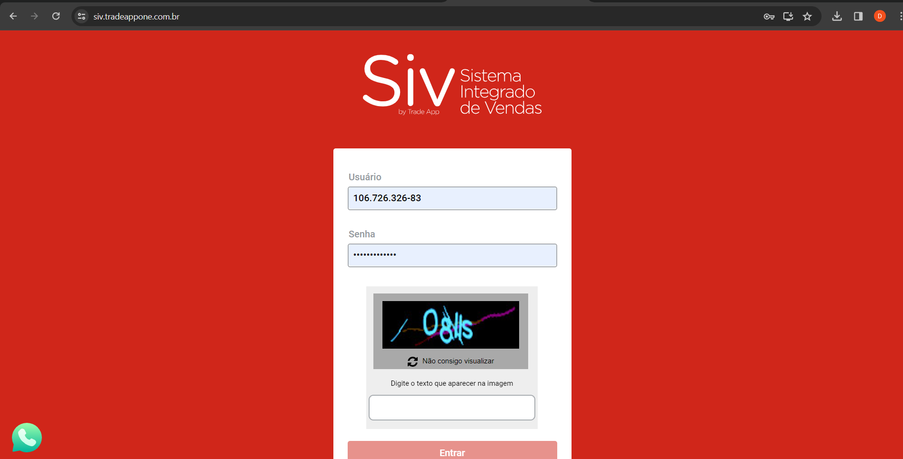
ACESSANDO O SIV
1. Acesse via link
https://siv.tradeappone.com.br/
2. Preencha o login com seu CPF e sua senha.
3. Preencha o código informado

Slide 6
ACESSO AOS DADOS DA VENDA NO SIV

Slide 7
GERENCIAR VENDA

Slide 8
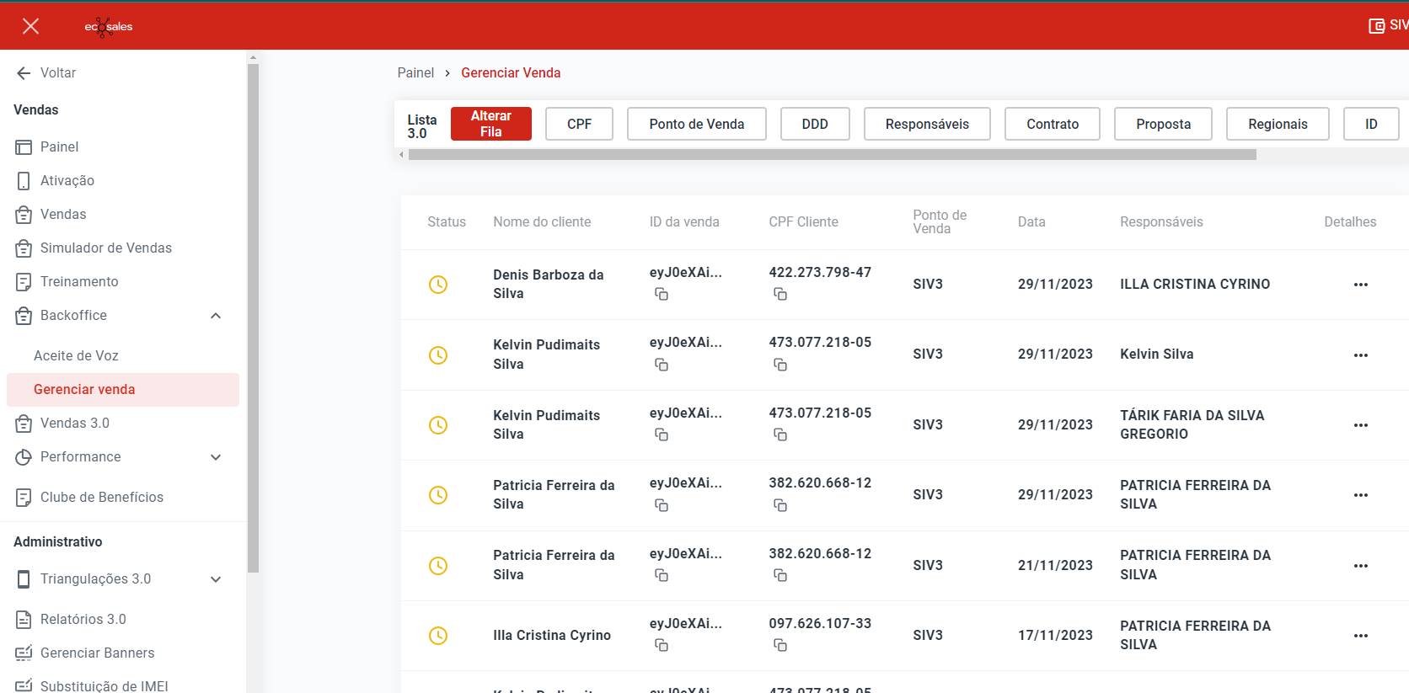
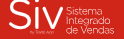
ACESSANDO DETALHES DA VENDA
2. Ao encontrar a venda clique nos 3 pontos. Para enxergar todas as informações.
1. Clique em “Gerenciar venda”.

Slide 9
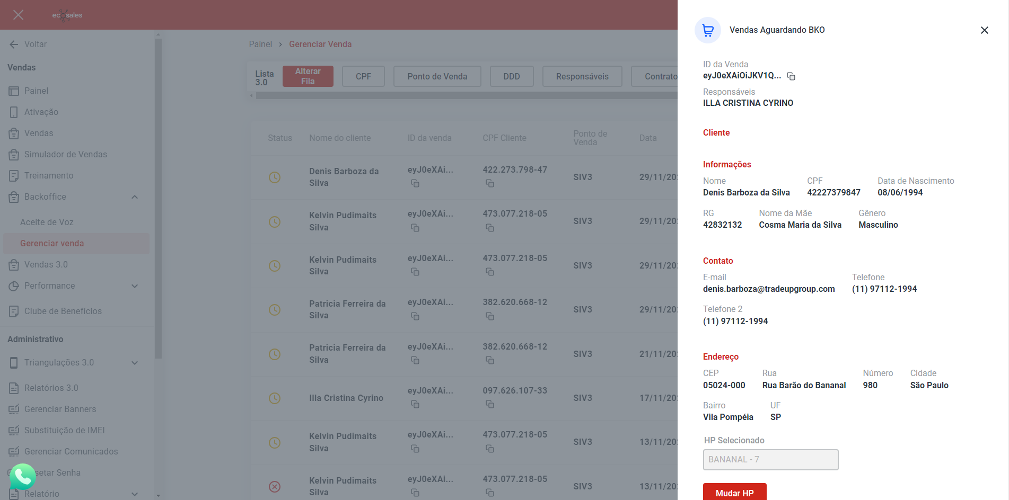
VERIFICANDO OS DADOS
3. Serão apresentados os dados do cliente.
4. Verifique se a HP já está corretamente selecionada.
5. Caso seja necessário clique em mudar HP.

Slide 10
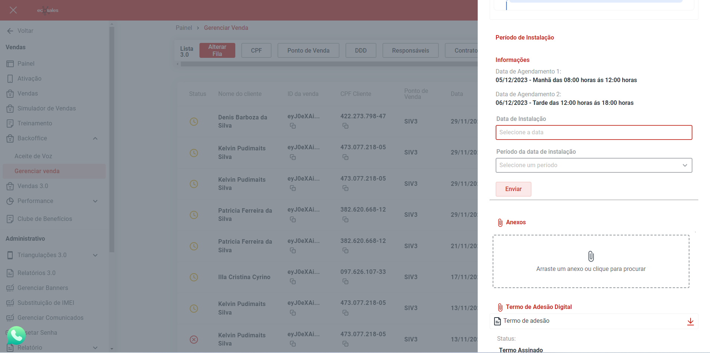
VERIFICANDO OS DADOS
6. Verifique todas as informações do serviço contratado e insira no Net Sales.

Slide 11

O QUE É O ACEITE ELETRÔNICO?
06
Deixar no mesmo PIV Slide 11 ao 49

Slide 12
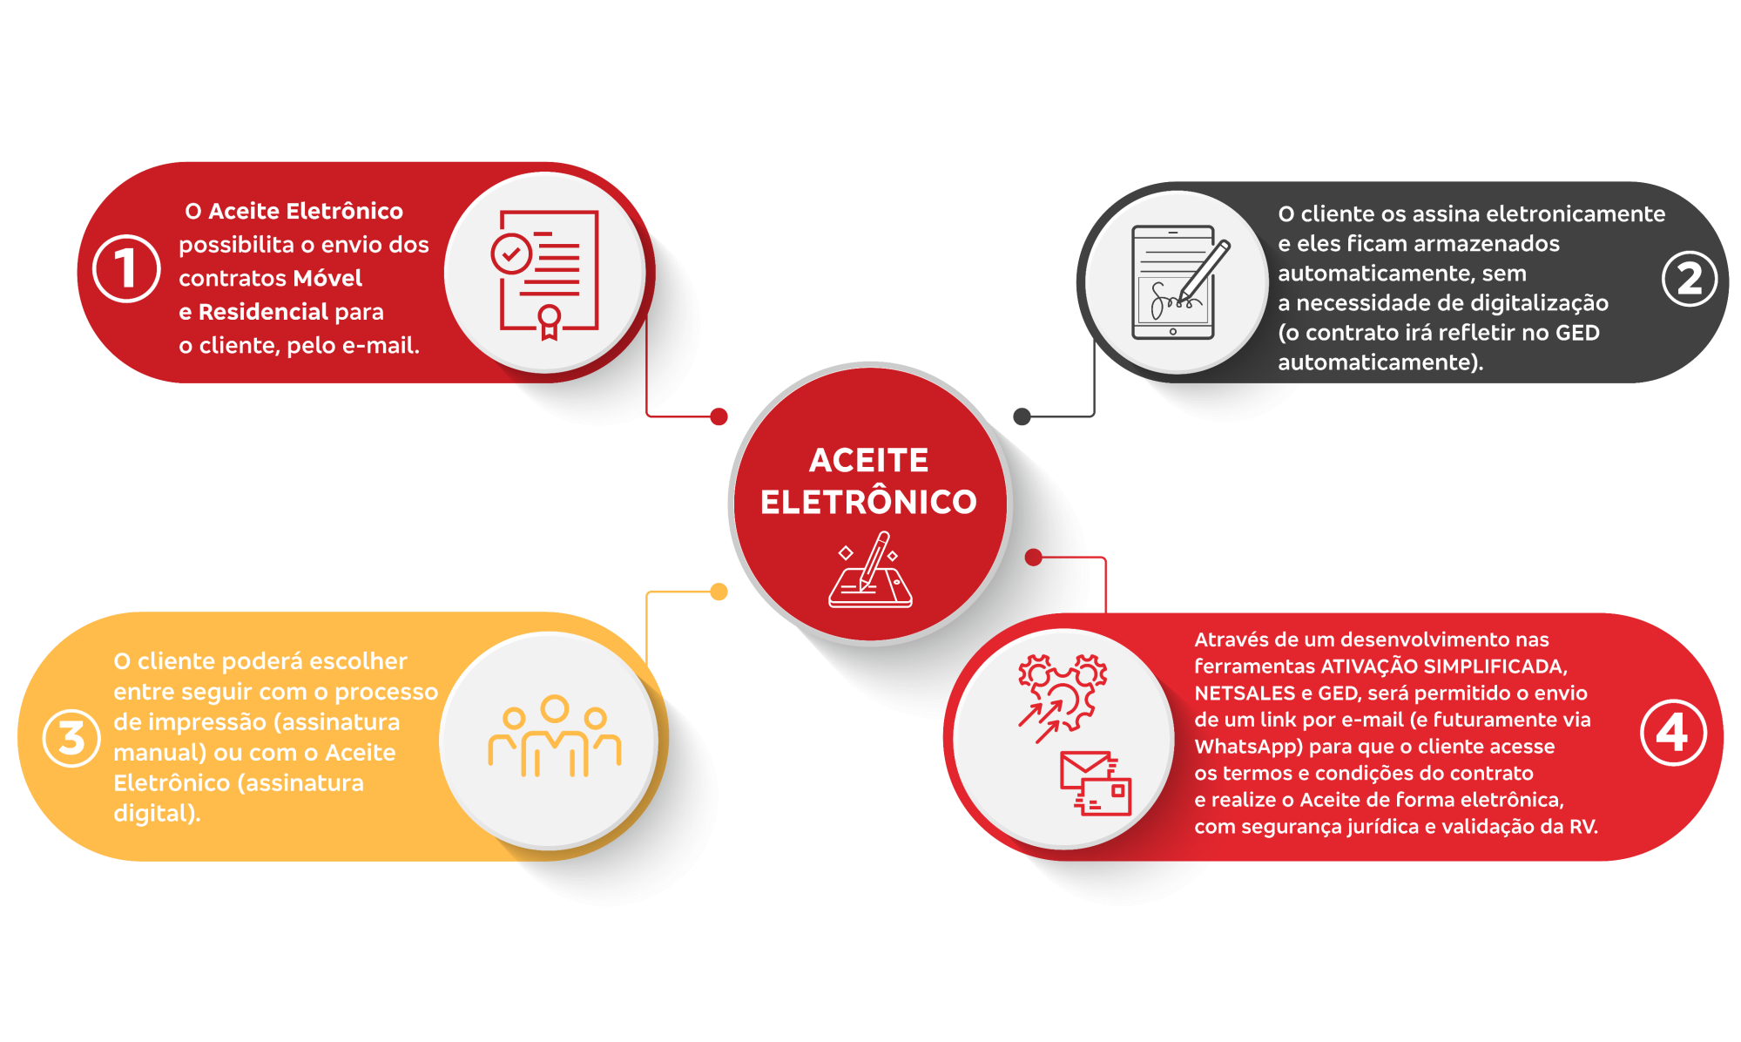
O QUE É O ACEITE ELETRÔNICO?
07

Slide 13
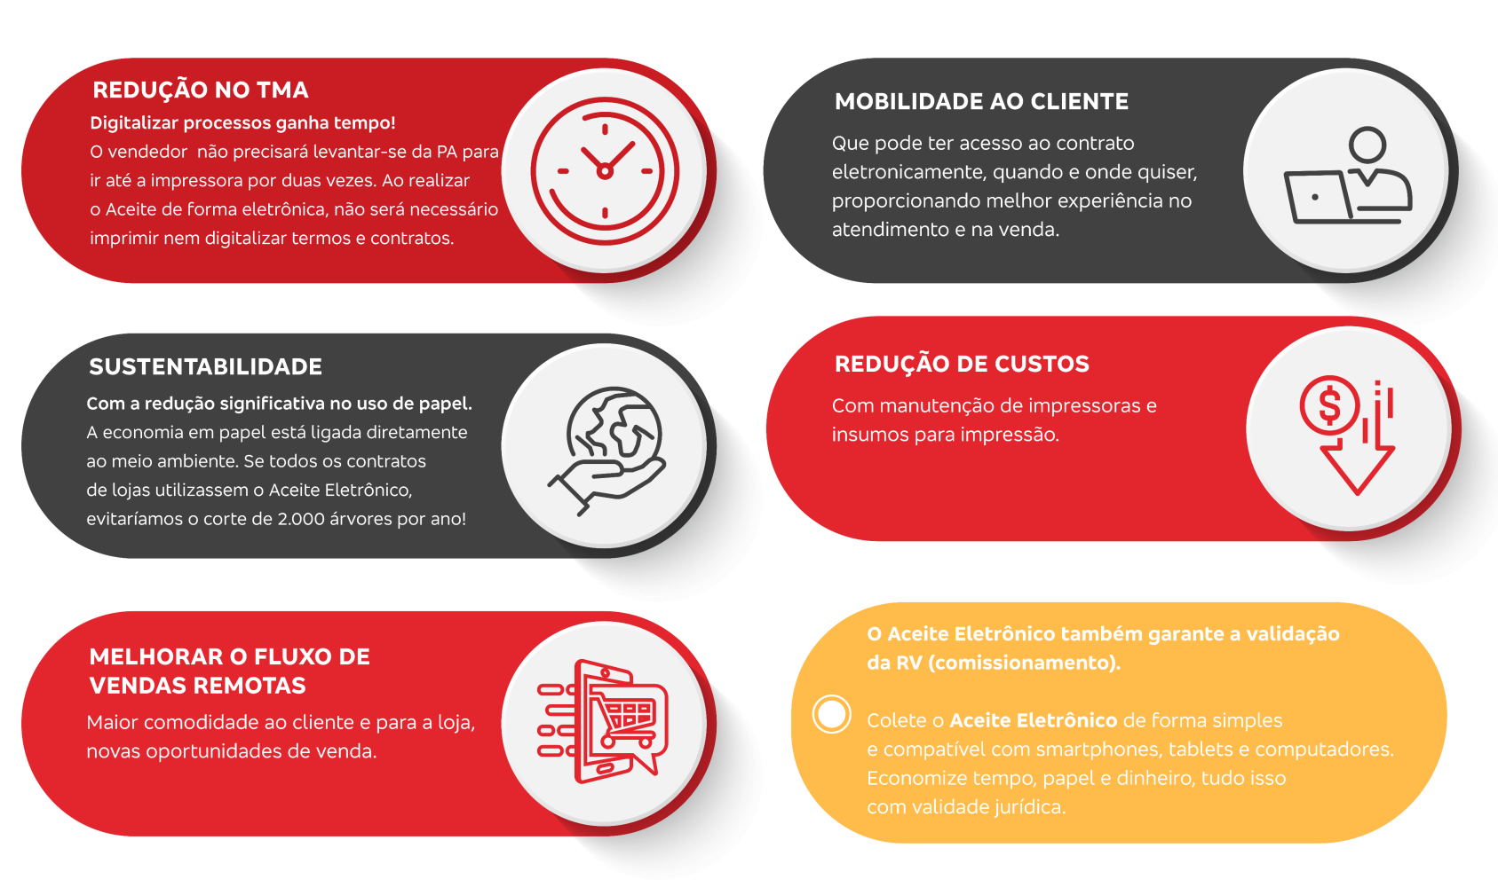
BENEFÍCIOS DO ACEITE ELETRÔNICO
08
Estes são os benefícios do Aceite Eletrônico!

Slide 14
ACESSO AO SISTEMA
09

Slide 15
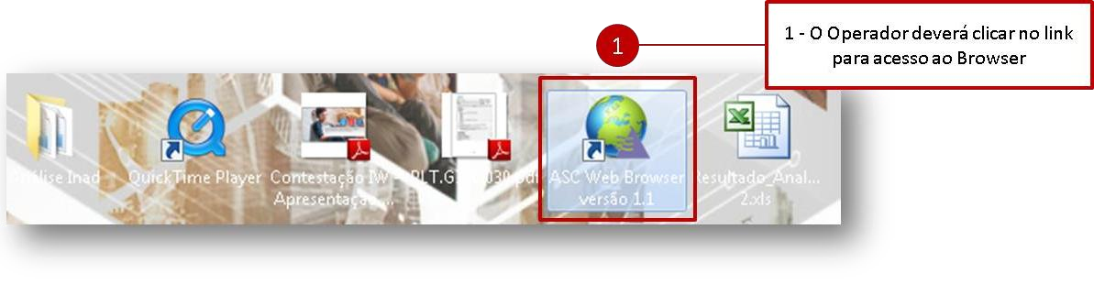
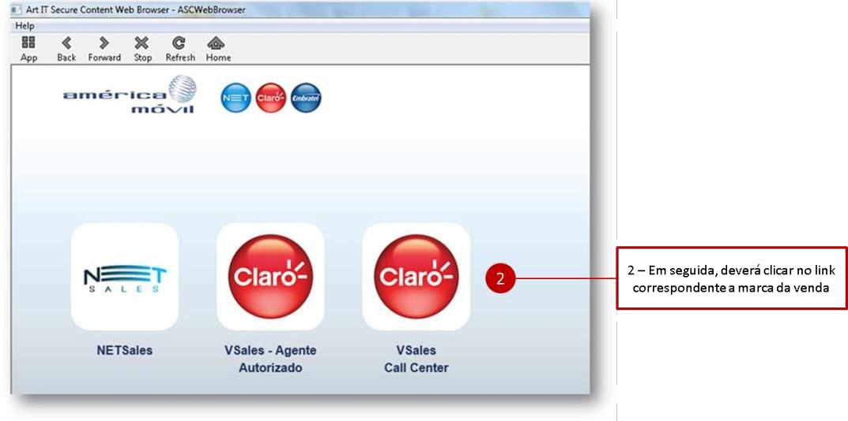
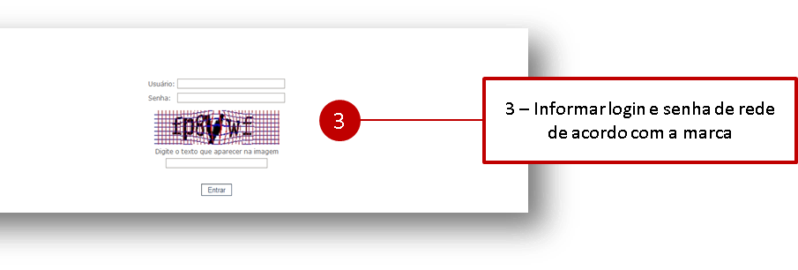
ACESSO AO SISTEMA
10
O acesso à ferramenta deverá ser tanto para a consulta de viabilidade de endereço quanto para o cadastro da venda. Veja abaixo o passo a passo para acessar o sistema!

Slide 16
CADASTRAR VENDA
11

Slide 17
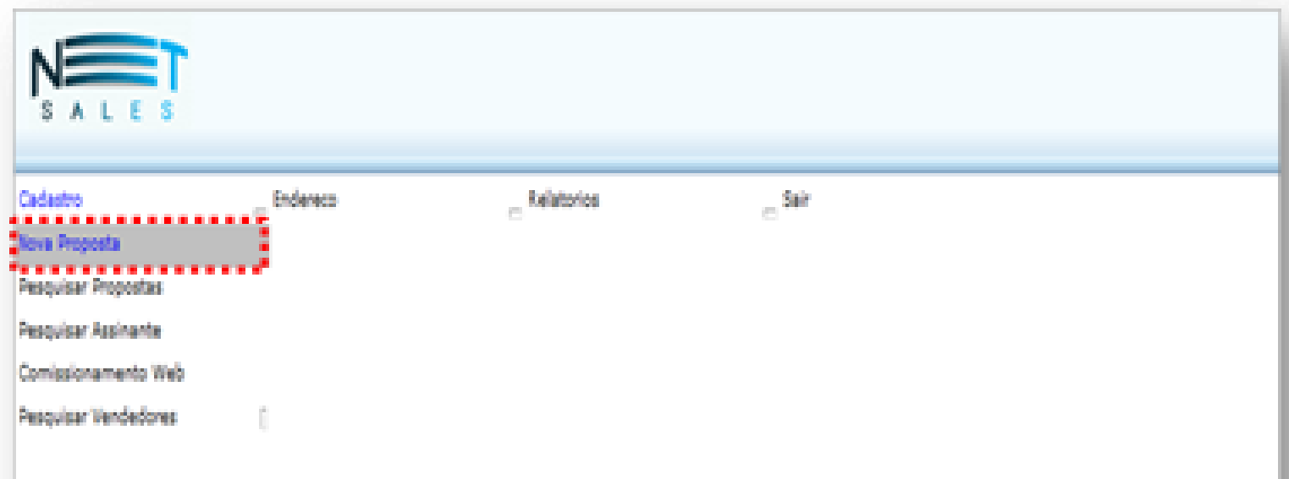
CADASTRAR VENDA
12
O cadastro de vendas no NET Sales é composto pelas seguintes etapas:
Dados iniciais do cadastro
Dados da venda
Portabilidade em caso de venda de Net Fone
Cobrança
Dados pessoais
Produtos
Dados adicionais
Resumo
Para começar o cadastro de vendas, você deverá selecionar a opção “Nova Proposta” no NET Sales.

Slide 18
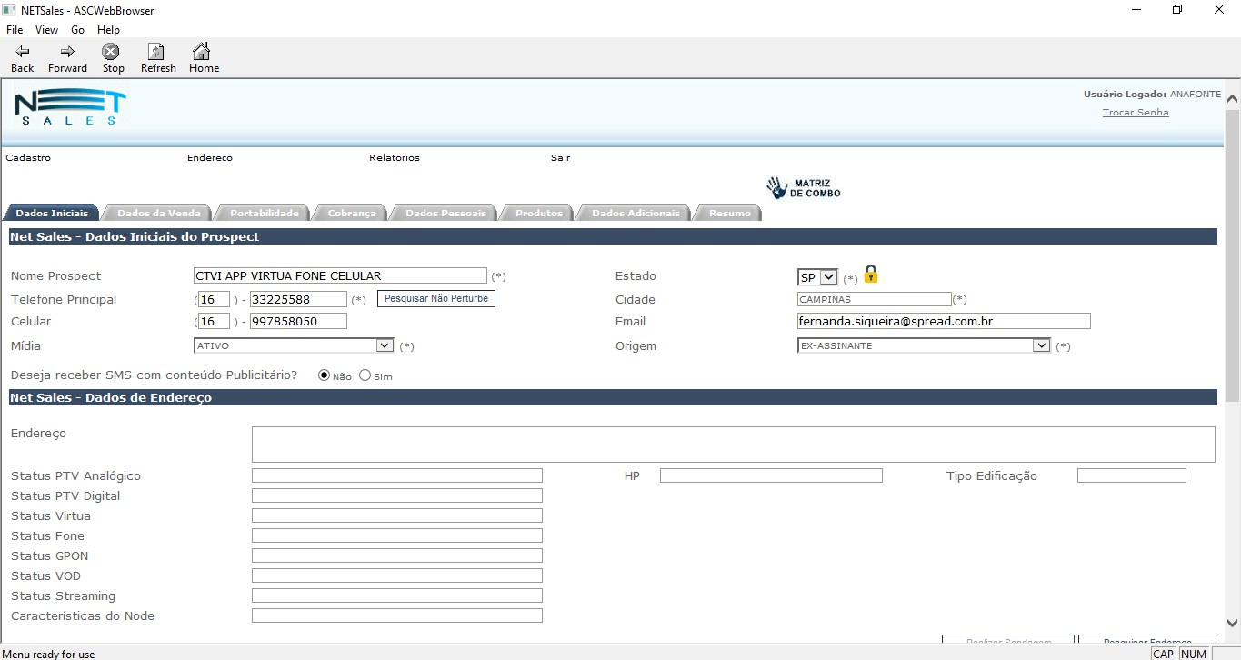







CADASTRAR VENDA
13
Você será, então, direcionado para a tela de Dados Iniciais e deverá preencher os campos “Nome Prospect”, “Estado”,
“Cidade”, “Telefone Principal”, “Mídia” e “Origem”. Em seguida, deverá clicar no botão “Pesquisar Endereço”.
1
2
4
3
5
6
7

Slide 19

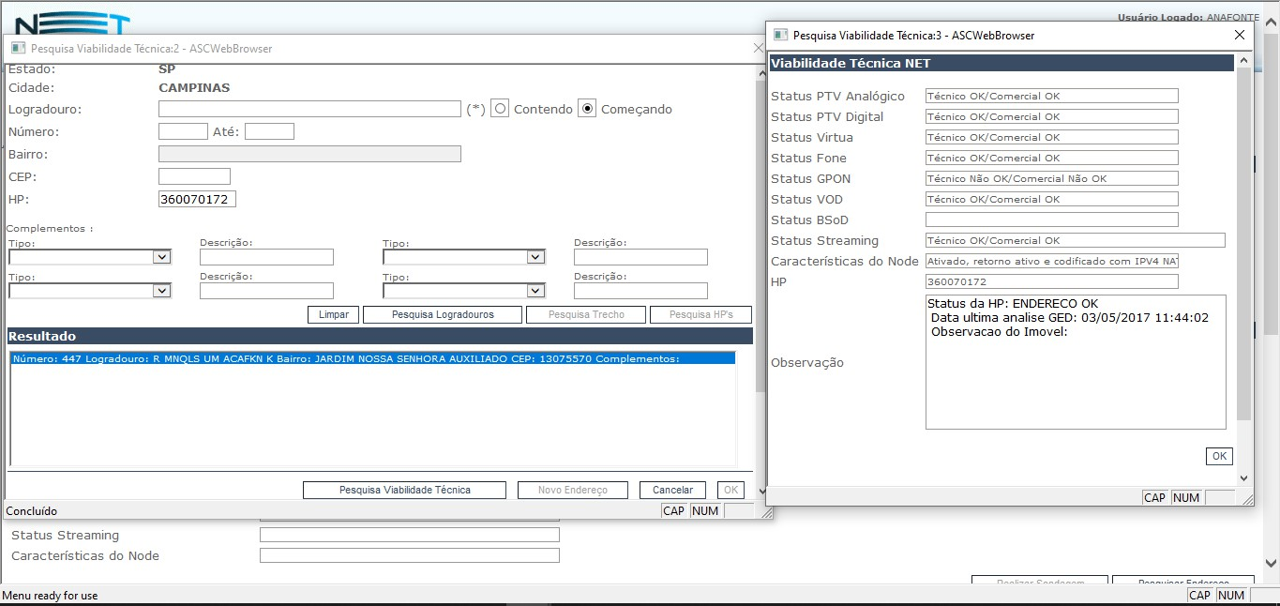





CADASTRAR VENDA
14
Agora, preencha as informações de endereço pelas opções: “Logradouro ou CEP”. Em seguida, clique em “Pesquisa logradouros”, selecione o endereço no campo “Resultado”, informe o n° do endereço do cliente no campo “Número” e após, clique em “Pesquisa HP’s”. Por último, selecione o endereço correto do cliente e clique em “PesquisaViabilidadeTécnica” para saber se o endereço possui rede para atendimento. Caso o endereço possua viabilidade, você deverá assinalar os campos “Efetivar venda NET” ou “Efetivar venda ClaroTV” e clicar em “OK”.
1
3
2
5
4

Slide 20
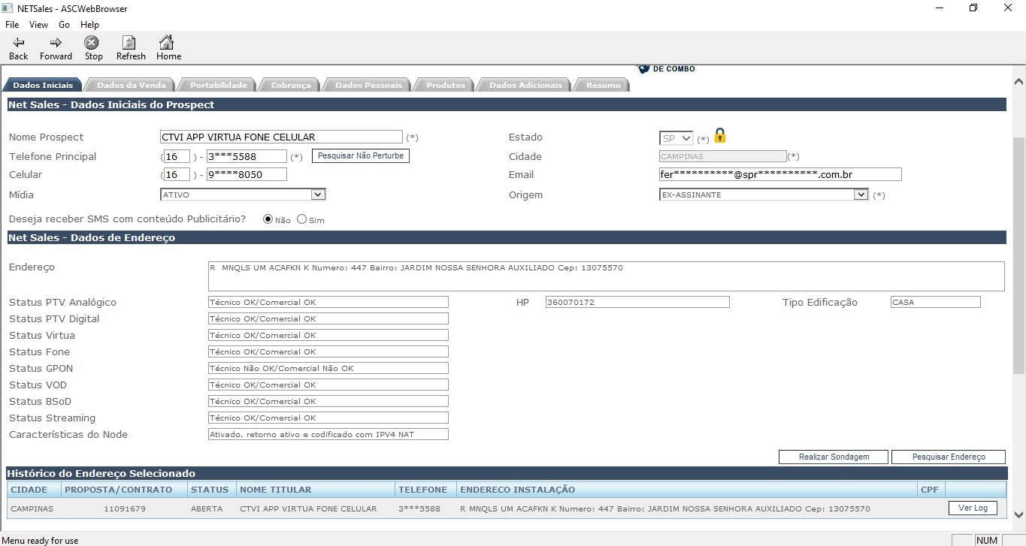

CADASTRAR VENDA
15
Em seguida, deverá clicar na aba “Dados da Venda”.
1

Slide 21
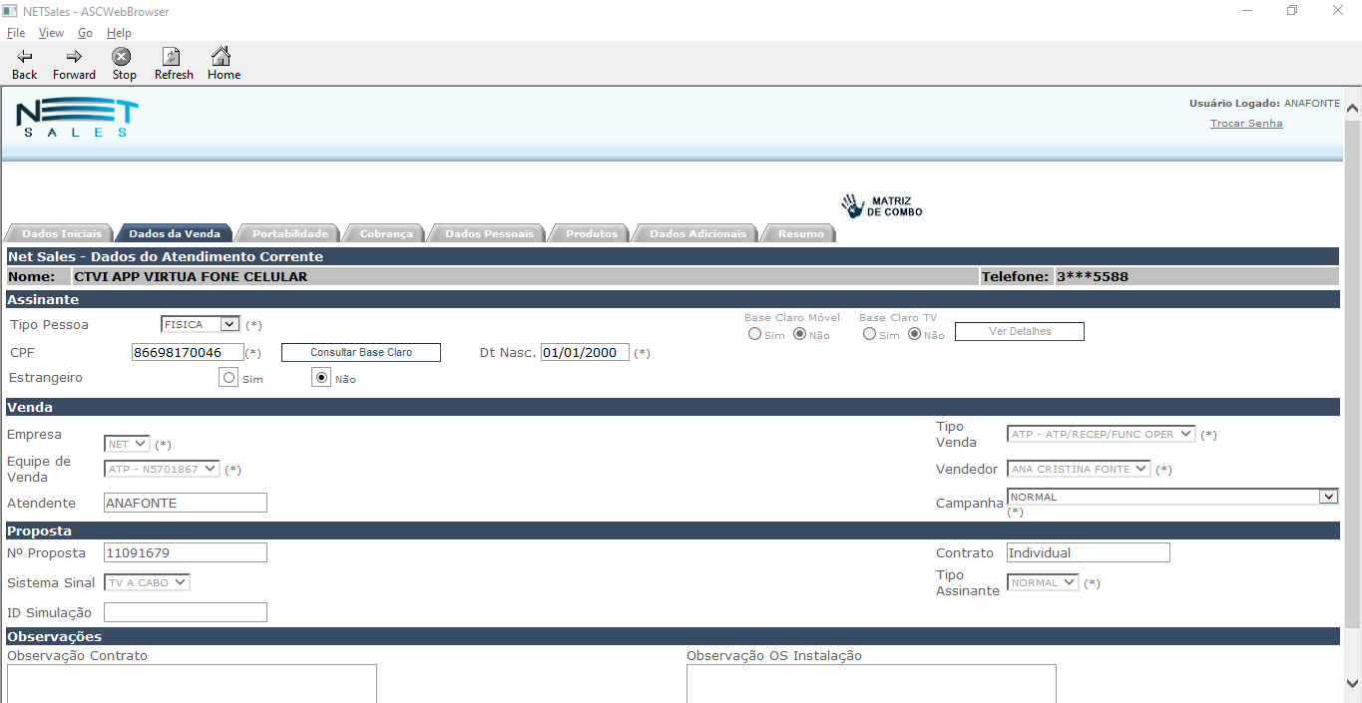



CADASTRAR VENDA
16
Nesta tela, clique no campo CPF e preencha com um número válido (não associado a nenhum contrato da base), clique em “Consultar base claro” no canal referente ao "Lojas Próprias”. Para continuar, preencha os demais campos obrigatórios e, por fim, clique na aba “Cobrança”.
3
1
2

Slide 22
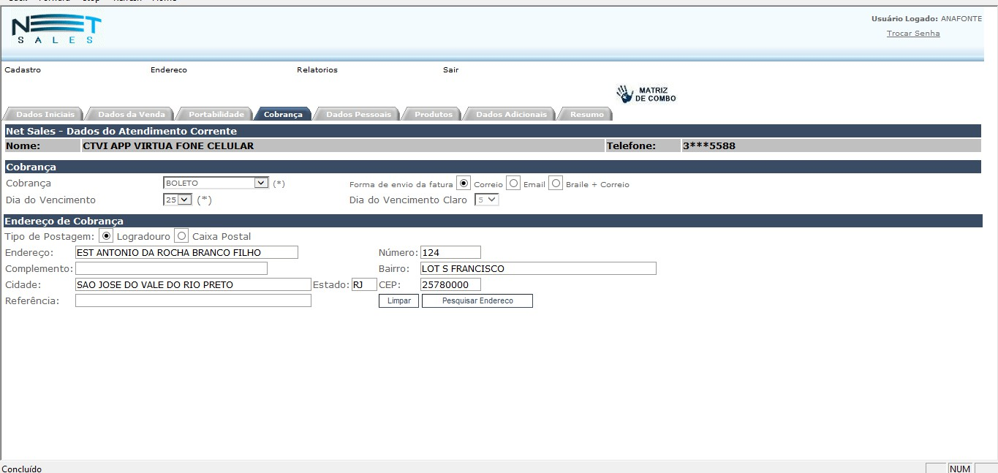



CADASTRAR VENDA
17
Nesta etapa, os campos “Cobrança” e “Forma de Envio da Fatura” deverão ser selecionados, conforme a escolha do cliente. Neste exemplo, foram utilizadas as opções: cobrança em Boleto, com forma de envio via correio.
Por último, informe os demais campos obrigatórios e continue para a aba “Dados Pessoais”. Informe novamente como serão realizadas a “cobrança” e “Forma de envio da fatura”, escolhida pelo cliente.
3
1
2

Slide 23
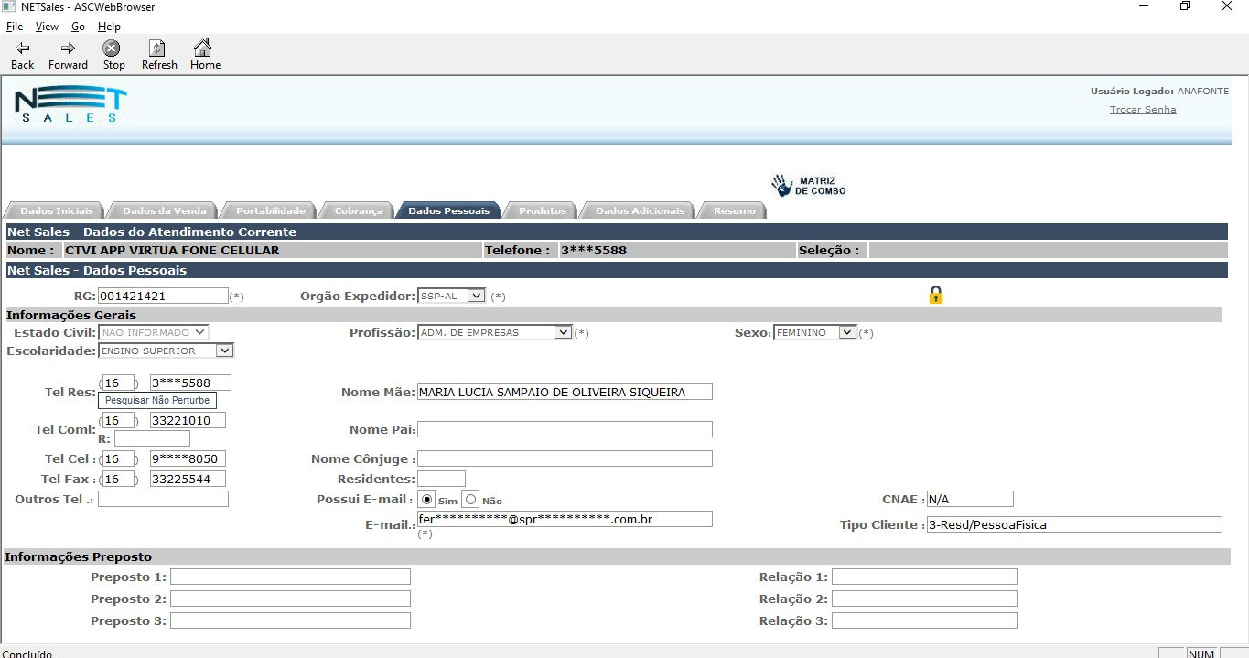





CADASTRAR VENDA
18
Aqui, em Dados Pessoais, você precisa informar todos os campos obrigatórios (contendo*), incluindo e-mail e celular e clicar na aba “Produtos”.
6
1
2
3
4
5

Slide 24
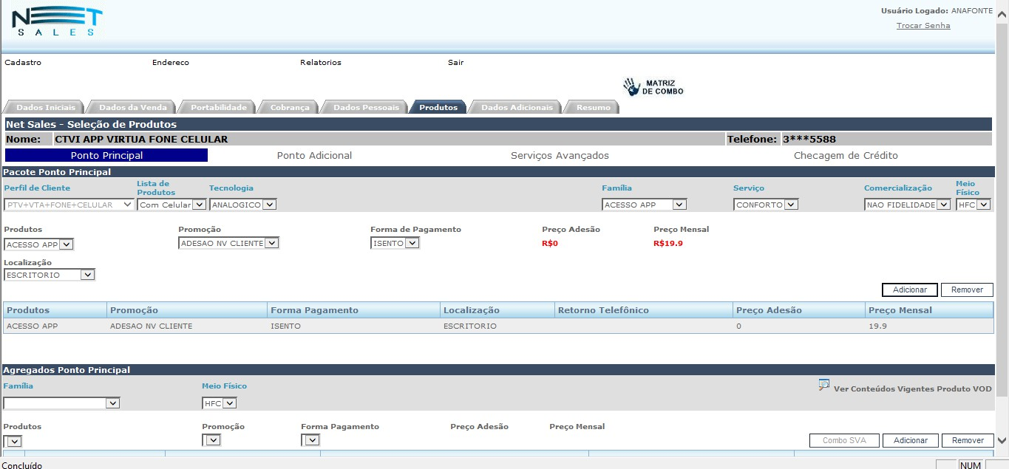




CADASTRAR VENDA
19
Nesta aba, o primeiro passo é selecionar o perfil do ponto principal, usaremos como exemplo a combinação: “PTV+VIRTUA+FONE+CELULAR”. Em seguida, selecione a opção "Analógico" no campo Tecnologia e "Acesso App" no campo Família. Na sequência, informe os demais campos obrigatórios, clique no botão “Adicionar”, preencha as demais abas “Ponto adicional” e “Serviços avançados” (se necessário), e, por fim, clique no campo “Checagem de crédito”.
1
2
3
4

Slide 25
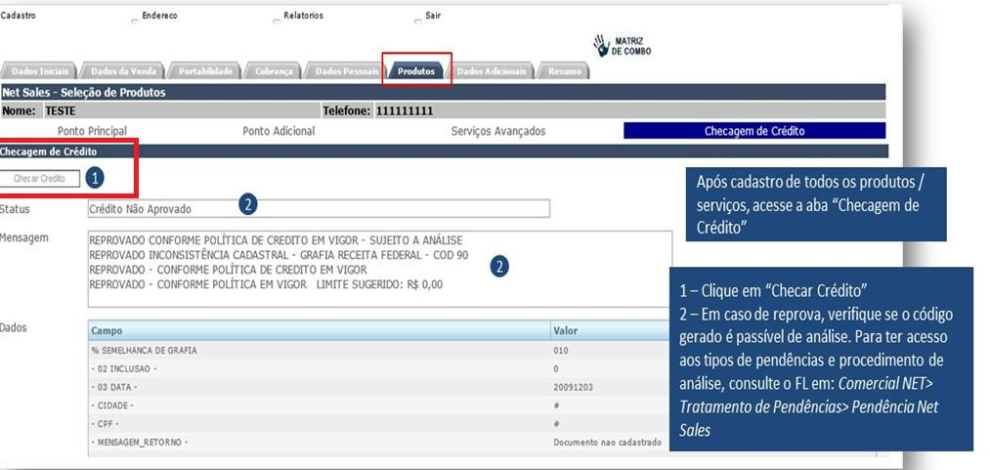
CADASTRAR VENDA
20
Nesta tela, você deverá realizar a checagem de crédito. Para isso, siga as informações destacadas na tela abaixo. Após fazer
isso, vá para a aba “Resumo” para verificar as informações.

Slide 26
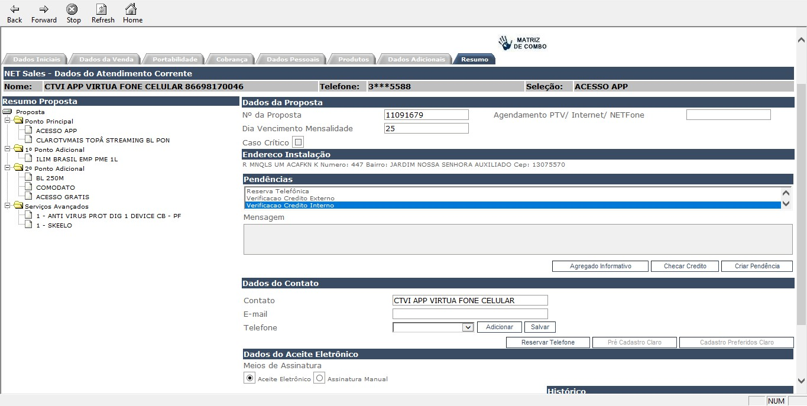
CADASTRAR VENDA
21
Nesta tela de Resumo, serão exibidos todos os produtos/serviços contratados pelo cliente, se há pendências a serem tratadas pelo BackOffice ou se o pedido encontra-se pendente de agendamento.

Slide 27
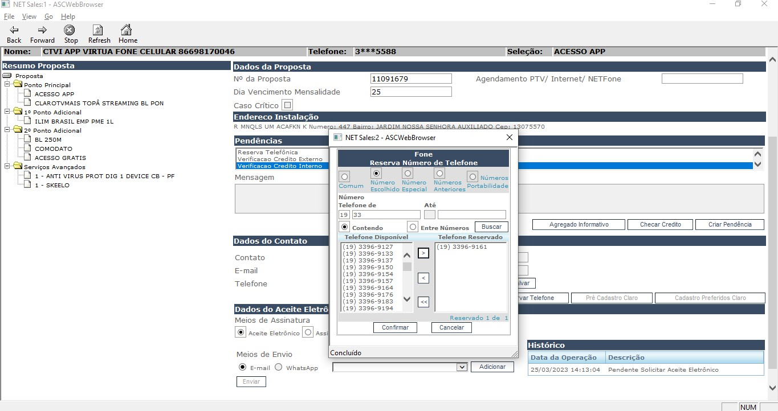
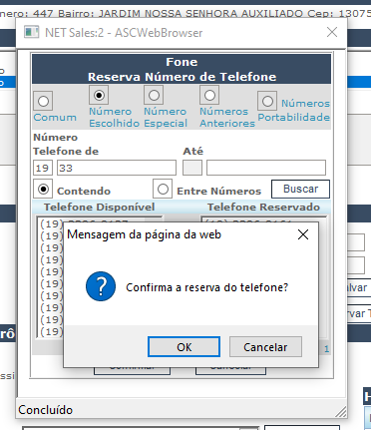



CADASTRAR VENDA
22
Antes de realizar o agendamento ou a tratativa de pendências, clique no botão “Reserva telefone”, selecione a opção “Comum” para realizar a reserva de número novo ou selecione a opção “N° portabilidade” para buscar o número de portabilidade. Em ambos os casos, mova o número selecionado para o lado “Telefone reservado” e clique no botão “Confirmar”.
1
2
3

Slide 28
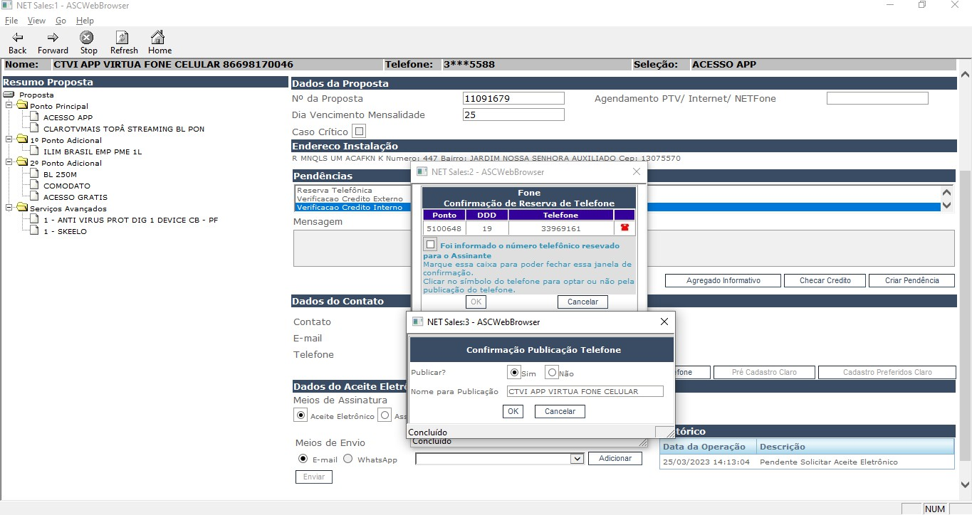





CADASTRAR VENDA
23
Após um novo número gerado pelo sistema, você deverá informar os campos “Publicar” e “Nome para Publicação”, e clicar no botão “OK”. Por último, é preciso marcar a opção “Foi informado o número telefônico reservado para o Assinante” e novamente clicar no botão “OK”.
4
5
1
2
3

Slide 29

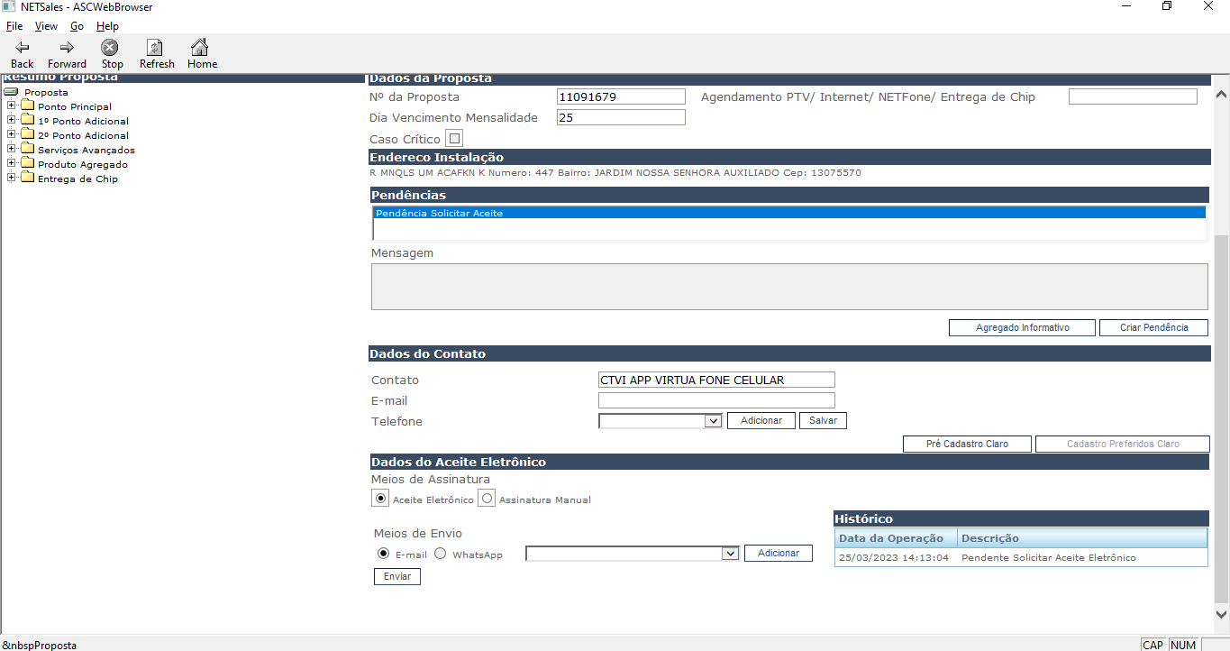
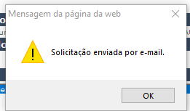

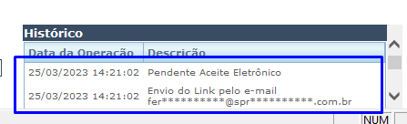

CADASTRAR VENDA
24
Para as vendas com pendência N2, será necessário abrir um chamado através do Conexão. Antes da abertura do chamado, o cliente precisa realizar o Aceite. Caso o processo não seja realizado, o BKO irá cancelar a
proposta de venda.
!
1
2
3
Antes da abertura do chamado, você deverá marcar a opção “Aceite Eletrônico” no campo Meios de Assinatura, marcar a opção “E-mail” no campo Meios de Envio e, por último, clicar no botão “Enviar”.
No campo Histórico, você consegue
ter visibilidade do status
do Aceite Eletrônico.

Slide 30
ACEITE ELETRÔNICO
RESIDENCIAL: etapas do cliente
25

Slide 31
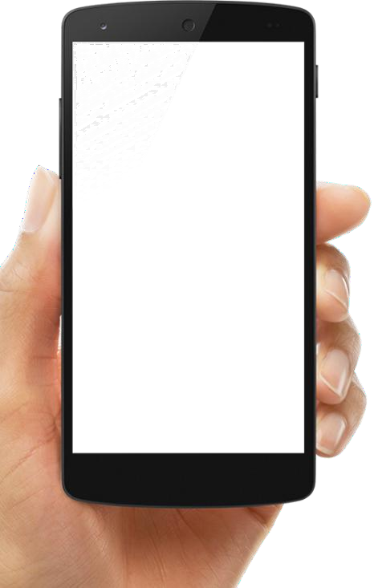












ACEITE ELETRÔNICO RESIDENCIAL
ETAPAS DO CLIENTE
26
Estas são as etapas do cliente na hora de realizar o Aceite Eletrônico RESIDENCIAL.
Acompanhe cada uma em detalhes, a seguir!
Recebimento (e-mail)
Visualização do Termo
Aceitação do Termo
Envio de documentos

Slide 32
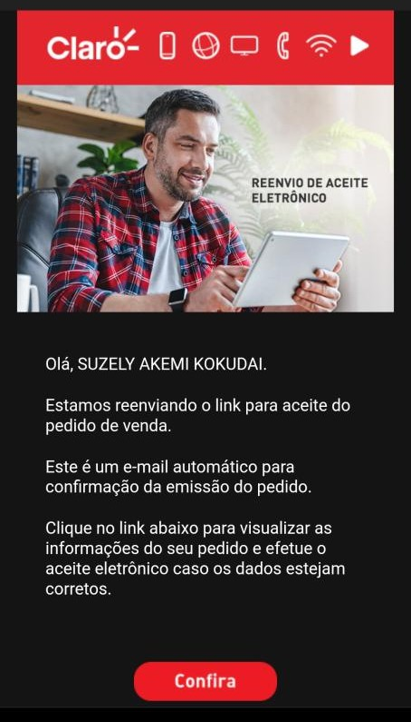




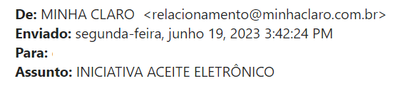

ACEITE ELETRÔNICO RESIDENCIAL
ETAPAS DO CLIENTE
27
Recebimento (e-mail)
O cliente deverá conferir sua caixa de e-mail, por onde ele receberá o Aceite Eletrônico!
Depois de acessar o e-mail, basta clicar no botão Confira (1), para acessar a página Assinatura e Aceite Eletrônico da Contratação.
#FICAaDICA!
O e-mail será enviado pelo remetente
relacionamento@minhaclaro.com.br
IRINEU EVANGELISTA DE SOUSA
!
Exemplo:
O link enviado por e-mail tem validade de até cinco dias, porém a venda só seguirá se o cliente concluir o fluxo do aceite!
1

Slide 33

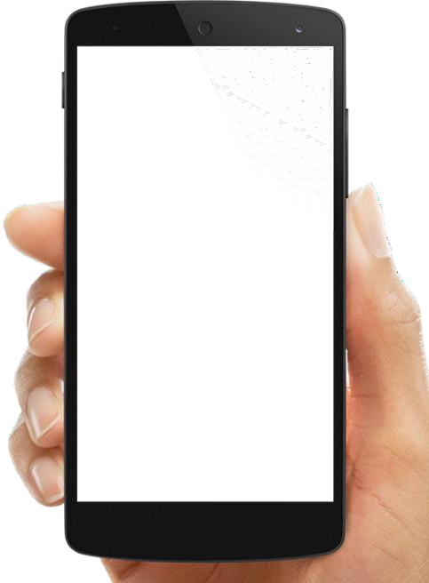
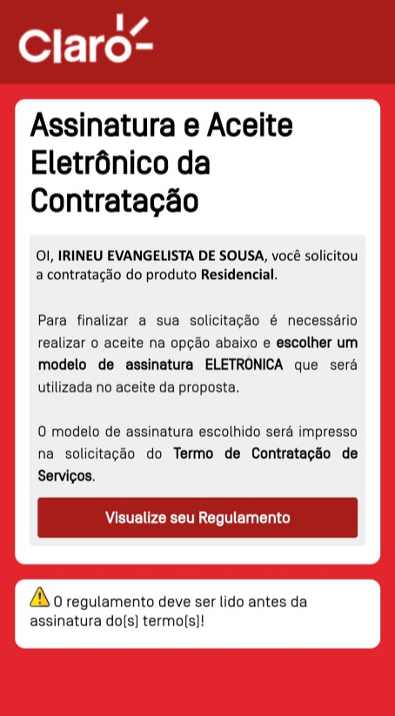

ACEITE ELETRÔNICO RESIDENCIAL
ETAPAS DO CLIENTE
28
Visualização do Termo
Antes de assinar, o cliente precisa, obrigatoriamente VISUALIZAR todas as páginas do contrato/termo.
O cliente deve clicar no botão Visualize seu Regulamento (1).
1

Slide 34

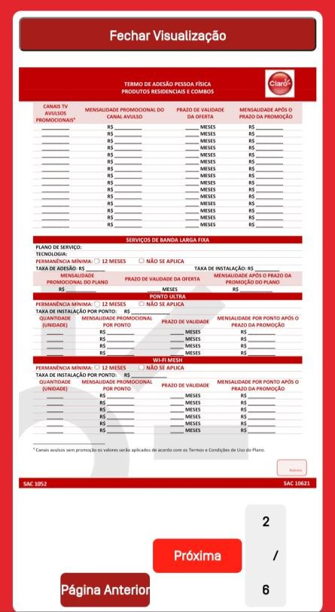

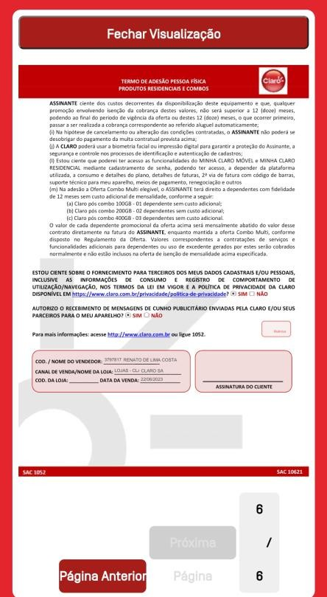
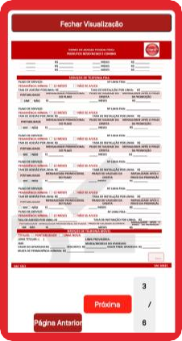
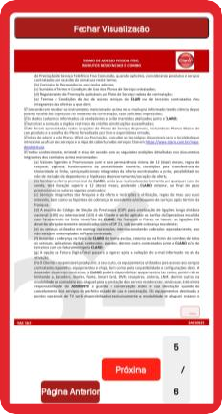
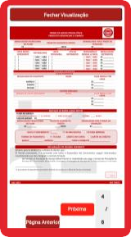
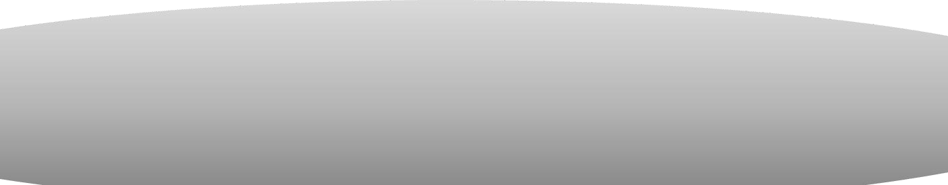

ACEITE ELETRÔNICO RESIDENCIAL
ETAPAS DO CLIENTE
29
Visualização do Termo
Em seguida, o cliente deverá navegar por todas as páginas do termo, para isso ele deverá utilizar o botão Próxima (1). Na última página, basta clicar em Fechar Visualização (2) para retornar ao fluxo da assinatura.
2
1

Slide 35
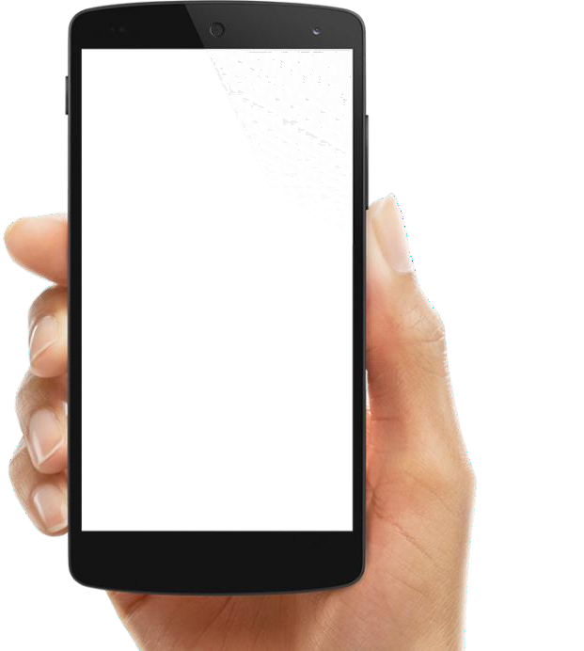

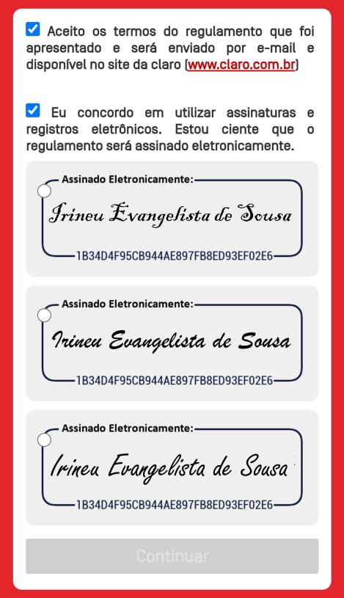



ACEITE ELETRÔNICO RESIDENCIAL
ETAPAS DO CLIENTE
30
1
2
Aceitação do Termo
Para aceitar o termo será preciso marcar as opções
“Aceito os termos...” (1) e “Eu concordo...” (2).
3
Em seguida, o cliente deve escolher uma assinatura
(3) entre as opções apresentadas. E, por fim, basta clicar no botão Continuar (4).
1
4

Slide 36
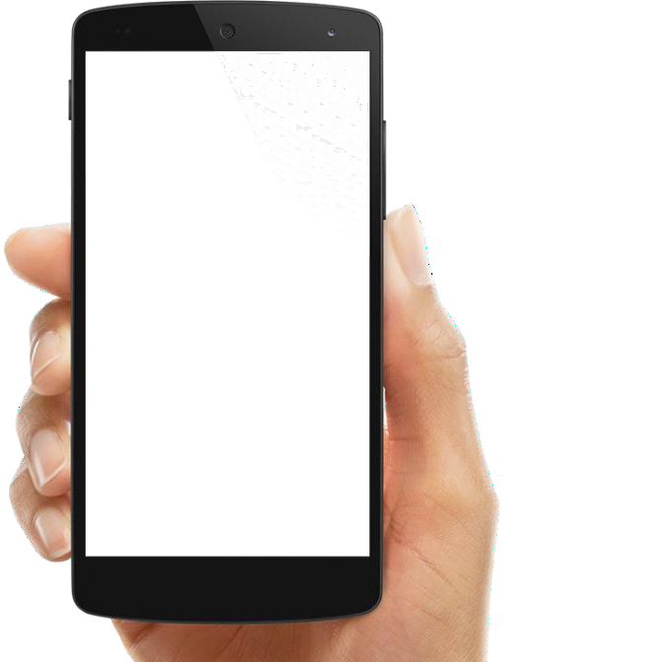
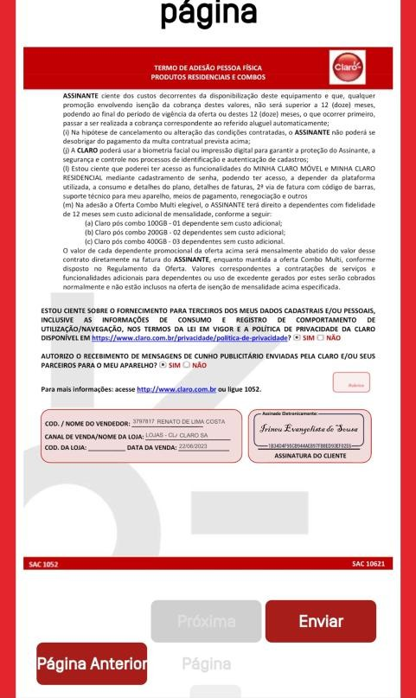

ACEITE ELETRÔNICO RESIDENCIAL
ETAPAS DO CLIENTE
31
Aceitação do Termo
Imediatamente, o contrato assinado será apresentado para que o cliente possa confirmar a assinatura (1). Para
isso, basta conferir todas as informações necessárias e em seguida clicar no botão Enviar (2).
1
2

Slide 37
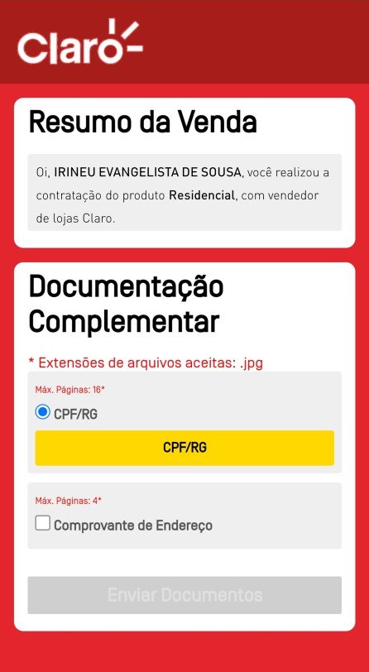




ACEITE ELETRÔNICO RESIDENCIAL
ETAPAS DO CLIENTE
32
Envio de documentos
Por fim, o cliente deve enviar o Comprovante de endereço (1) junto com o contrato. Pode ser uma foto do Comprovante ou da Declaração preenchida na loja, em formato .jpg.
!
No caso do CPF e do RG, serão utilizadas as mesmas imagens coletadas na Biometria (2), mas, caso o sistema solicite esses documentos aqui, oriente o cliente a fotografar e inserir os documentos no campo CPF/RG.
2
1
3
Para concluir, basta clicar em Enviar Documentos (3).

Slide 38
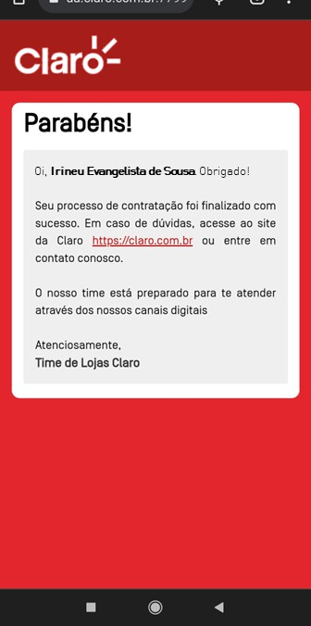
ACEITE ELETRÔNICO RESIDENCIAL
ETAPAS DO CLIENTE
Aceitação do Termo
Pronto! Finalizamos todas as etapas do Aceite Eletrônico Residencial e o cliente receberá o contrato assinado via e-mail!
33
Lembre-se de que o aceite será imediatamente refletido no NetSales, possibilitando a continuidade da venda!

Slide 39
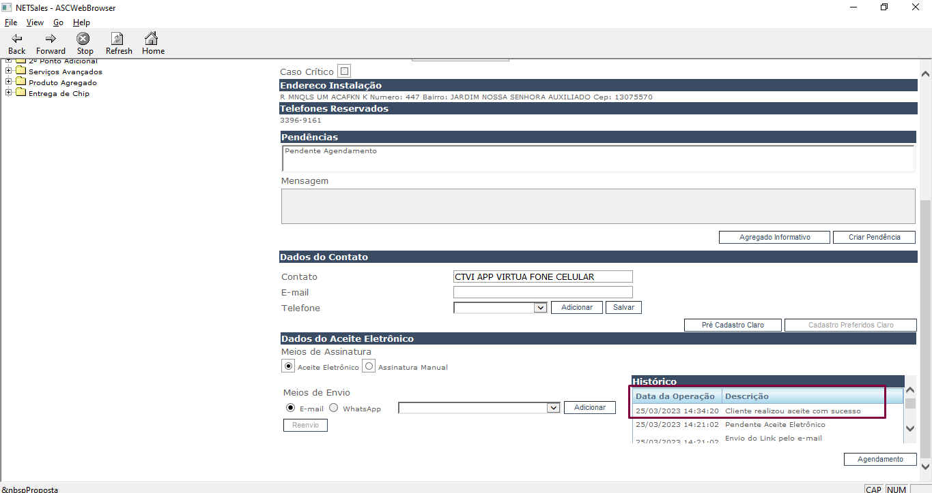

ACEITE ELETRÔNICO
34
Após a confirmação do Aceite Eletrônico, você deverá atualizar a página e clicar no botão “Agendamento”.
1

Slide 40
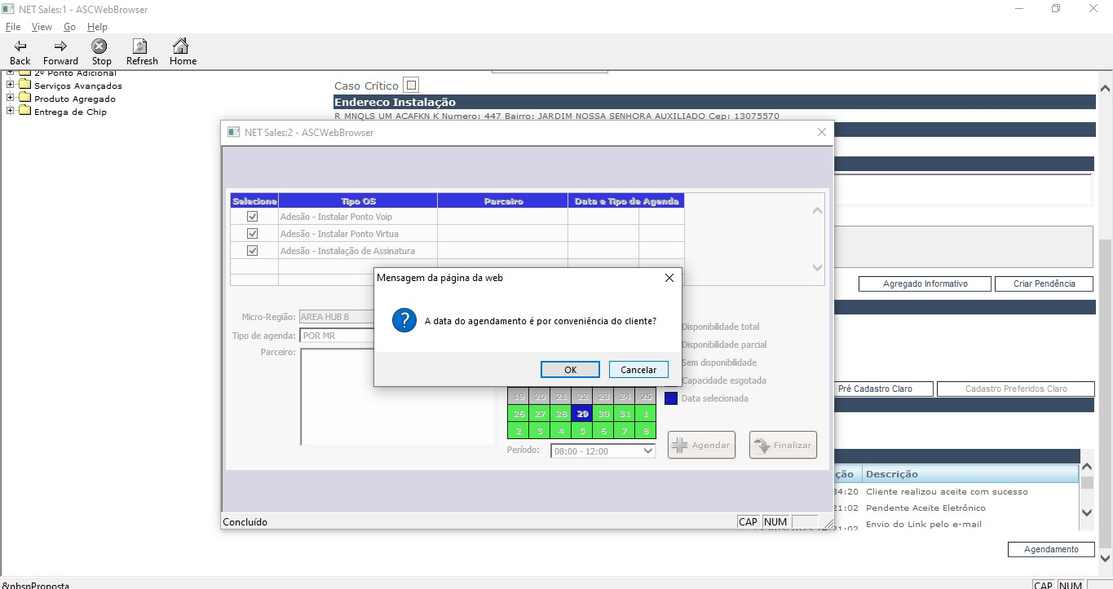
ACEITE ELETRÔNICO – AGENDAMENTO
35
Para fazer o agendamento da instalação do produto no endereço do cliente, você precisa selecionar uma data, de acordo
com a escolha do cliente. Assim que selecionar a data, basta clicar no botão “OK”.
1

Slide 41
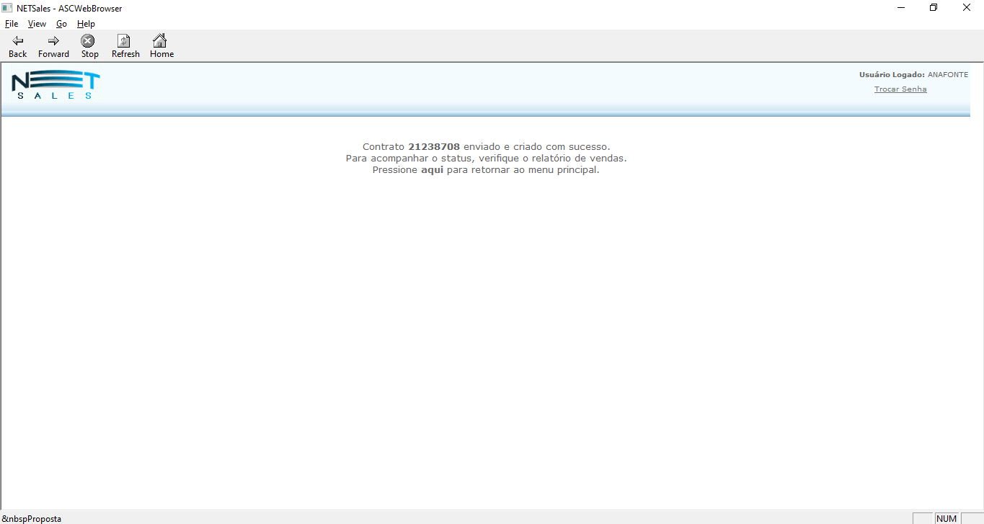
ACEITE ELETRÔNICO – AGENDAMENTO
36
Caso a venda não tenha pendência, será gerado o contrato.

Slide 42

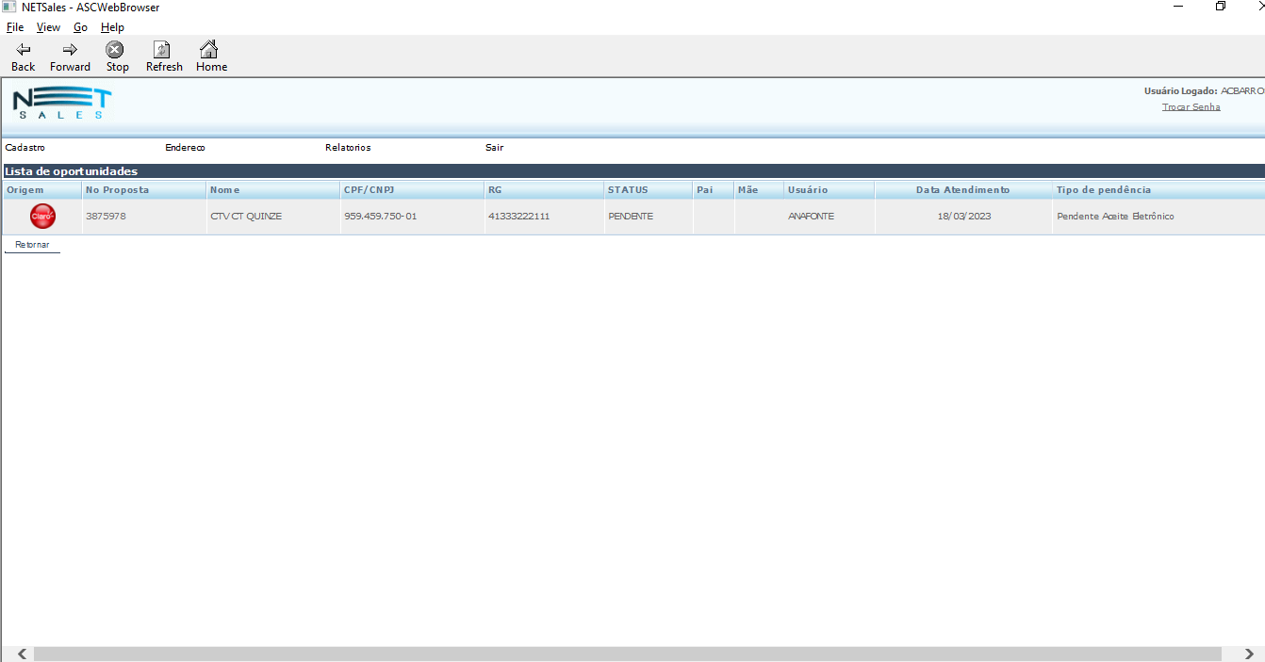
ACEITE ELETRÔNICO – REENVIO ELETRÔNICO
37
Qual o caminho para realizar a busca? Para reenviar o Aceite Eletrônico em uma proposta, através do Meio de Envio “E-mail”, primeiro você deverá clicar no Número da Proposta (proposta criada por um perfil de vendedor e "Aceite Eletrônico“ enviado pelo Meio de Envio “E-mail”).
1

Slide 43
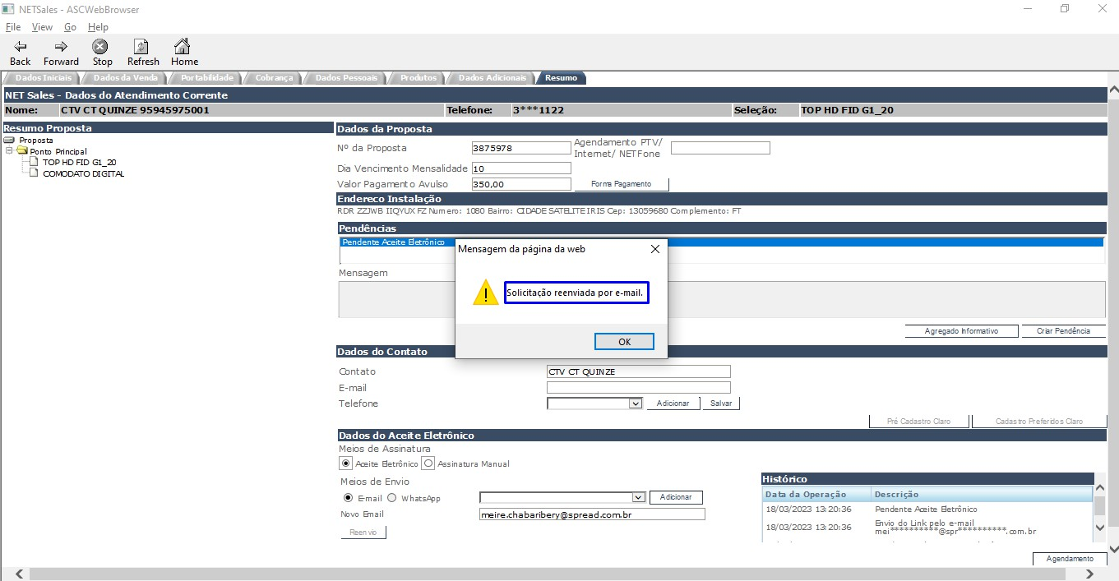

ACEITE ELETRÔNICO – REENVIO ELETRÔNICO
38
Em seguida, deverá marcar a opção “E-mail” no campo Meios de Envio. Por último, clicar no botão “OK”.
2
1
No campo Histórico, você consegue ter visibilidade do reenvio.

Slide 44
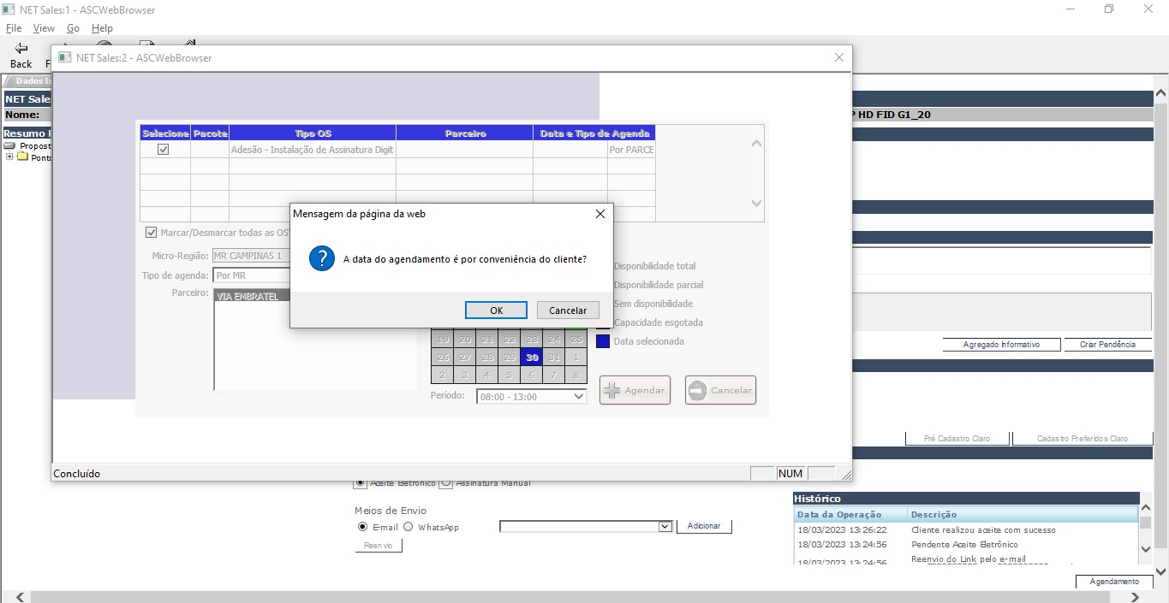


ACEITE ELETRÔNICO – REENVIO ELETRÔNICO
39
Nesta tela, você deverá selecionar uma data (as opções disponíveis aparecerão na cor verde) e clicar no botão “OK”. Após selecionada a data, clicar no botão “Finalizar proposta”.
2
1

Slide 45
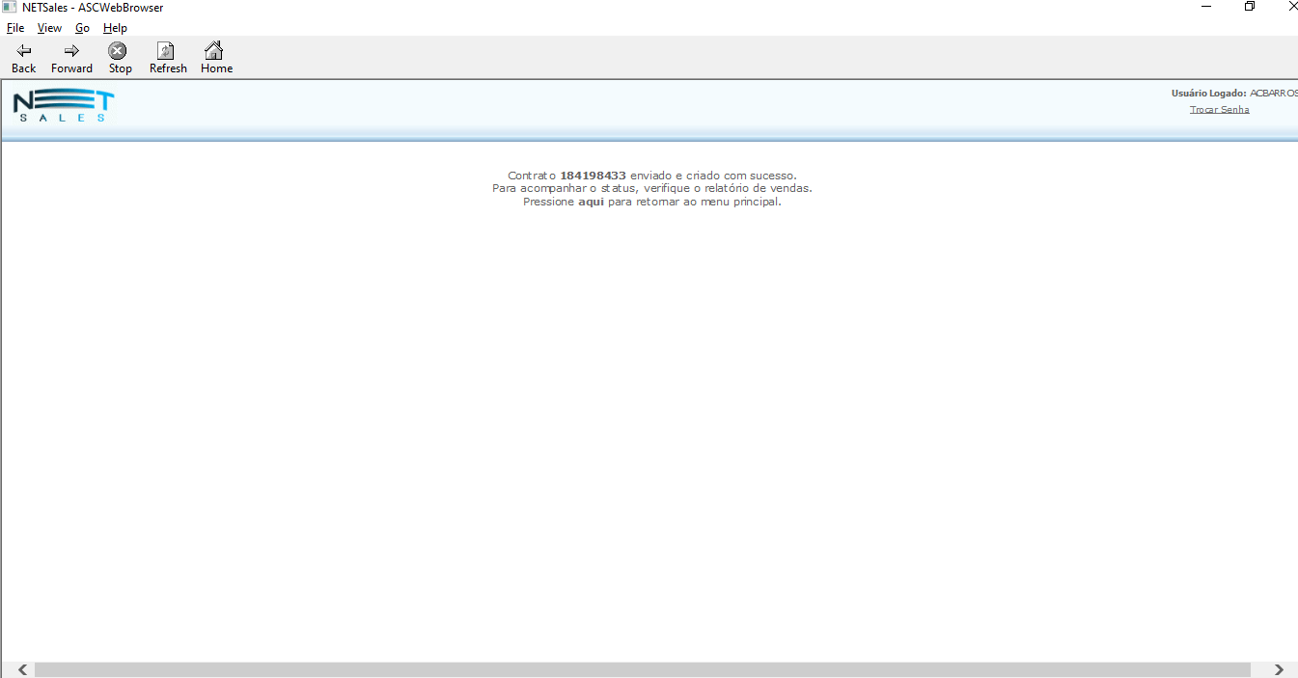
ACEITE ELETRÔNICO – REENVIO ELETRÔNICO
40
Ao clicar no botão “Finalizar Proposta”, o contrato será enviado.

Slide 46

ACEITE ELETRÔNICO – REENVIO MANUAL
41
Para reenviar o Aceite Eletrônico, marque a opção “Assinatura Manual” no campo Meios de Assinatura.
1

Slide 47


ACEITE ELETRÔNICO – REENVIO MANUAL
42
Aqui, marque todos os documentos e clique no botão
"Imprimir e digitalizar os documentos assináveis e documentos pessoais”.

Slide 48


ACEITE ELETRÔNICO – REENVIO MANUAL
43
Para concluir a venda, você deverá clicar no botão “Finalizar Venda”.
1

Slide 49

ACEITE ELETRÔNICO – REENVIO MANUAL
44
Ao clicar no botão “Finalizar Proposta”, o contrato será enviado.

Slide 50
ATUALIZAÇÃO DA VENDA NO SIV

Slide 51
ATUALIZAÇÃO STATUS RESIDENCIAL E MÓVEL

Slide 52

ATUALIZAÇÃO STATUS RESIDENCIAL
12. Preencha o Número do HP selecionado no Net Sales.
13. Preencha a Oferta Vigente
e o Preço Final.

Slide 53

ATUALIZANDO STATUS
14. Atualize o status do pedido.
15. Selecione o Sub status/motivo em caso de pendencia na conclusão da venda

Slide 54

ATUALIZANDO CAMPO OBSERVAÇÕES
16. Insira obrigatoriamente os dados do Contrato (sem o código da cidade), e demais campos solicitados
17. Caso necessário preencha uma observação para equipe de vendas.
18. Após preenchimento das informações clique em Enviar para salvá-las.

Slide 55

ATUALIZANDO DATA DE INSTALAÇÃO
19. Selecione a data e período escolhidos de instalação no NET SALES.

Slide 56

ATUALIZANDO DATA DE INSTALAÇÃO
20. Caso necessário, adicione um novo anexo ou baixe os anexos existentes.

Slide 57

GERENCIAR VENDA BKO
!
21. Inserir os dados do numero do contrato residencial
Nesta fase, o BKO será responsável por inserir o número do contrato tanto na parte residencial quanto na móvel. É fundamental que ambos os procedimentos sejam realizados para garantir a conclusão da venda.
ATENÇÃO:
22. Inserir o status do pedido e o status de instalação

Slide 58


GERENCIAR VENDA BKO
23. Validação do histórico do aceite de voz realizado pelo cliente

Slide 59

GERENCIAR VENDA BKO
24 Inserir os dados do numero do contrato móvel
25. Informar os dados do status do pedido

Slide 60

GERENCIAR VENDA BKO
26. Após inserir os dados, clique no botão “Confirmar”. Um pop-up será exibido com a mensagem de “alterado com sucesso”. Para visualizar as alterações, recarregue a página.
Notes:
Destacar o desconto adquirindo o Multi
Destacar os itens do BKOs
BKOs - *1052
Procedimento nessa frente
Amanhã um treinamento com os BKOs das agencias
O que muda ao residencial entrega no chip na hora, depois que o contrato é gerado ele receberia o chip, no varejo entrega o chip prioriza o BKO com esse fluxo
Via integração
Tem uma janela, mas caso dependente de uma instalação em loja um multi marcado mais efetivo.
E do BKO

Slide 61
RELATÓRIOS

Slide 62


EXTRAÇÃO DE RELATÓRIOS
!
ATENÇÃO:
Importante realizar o acompanhamento pela geração do relatorio diariamente
2. Selecione o relatório disponível.
1. Clique em “Relatórios 3.0”.

Slide 63
EXTRAÇÃO DE RELATÓRIOS
3. Clique em “Avançar”.

Slide 64

EXTRAÇÃO DE RELATÓRIOS
4. Aplique os filtros desejados.

Slide 65

EXTRAÇÃO DE RELATÓRIOS
5. Clique em “Finalizar”.

Slide 66

EXTRAÇÃO DE RELATÓRIOS
6. O Relatório será disponibilizado.

Slide 67
BÔNUS
BIOMETRIA
Saiba como analisar os resultados das coletas

Slide 68

COMO ACESSAR O GED CADASTRO
1. Logar no sistema através do link: LINK GED CADASTRO:
https://extranetsafe.claro.com.br/logon/LogonPoint/tmindex.html
Usando login de 5 dígitos + senha + token segurança.

Slide 69

COMO ACESSAR O GED CADASTRO
2. Selecionar o GED BRSCAN

Slide 70

COMO ACESSAR O GED CADASTRO
3. Logar no sistema através do link: LINK GED CADASTRO:
https://extranetsafe.claro.com.br/autenticar.php
Usando login Z + senha.

Slide 71


COMO ACESSAR O GED CADASTRO
4. Preencher com CPF do cliente e clicar em consulta:
Menu para acessar os protocolos de Cadastro Pré-pago.
Esta é a tela do protocolo GED com o documento de identificação que foi digitalizado para análise.

Slide 72



COMO ACESSAR O GED CADASTRO
5. Clicar no número do Protocolo (campo protocolo localizado à direita do arquivo morto).
O resultado estará disponível na aba esquerda – Resultado da Análise Documental.

Slide 73

JORNADA | BACKOFFICE
Se precisar enviar o link ao cliente, como fazer?
Processo de geração de link - BKO
CHECAGEM GED – BR SCAN
Acesse a URL:
https://claro-link.brsafe.com.br/
Insira login e senha como é feito no Claro autêntica.
SIV– BKO
[ou]
?
[ou]
Venda Liberada
Doc Ausente/ Ilegível/ vecto da biometria < 24h
Venda não liberada – Venda com Risco
Recebe o pedido
NET SALES (BKO PARCEIRO)
Proposta COM pendência
FIM
FIM
BKO SIV
Pendência Aprovada
[ou]
Gerar Contrato
Gerar Contrato
Cadastrar produto
Pré-Análise de Crédito
Proposta COM pendência
Analisa a pendência
FIM
Enviar Link via e-mail/ Whatsapp para cliente realizar Biometria
Pendência Reprovada
Cancela Proposta

Slide 74
RESUMINDO,
AS AÇÕES COM BASE NO GED CONSULTA SERÃO:

Slide 75
RESULTADOS E AÇÕES GED CONSULTA
SIV
Vendedor realiza o processo de cadastro da biometria
APROVADA
Finalizar a venda
PROCEDIMENTO
GED
Você checa o resultado
da análise
Aprovado crédito/ Reprovado biometria Regras internas da Cia.
NET SALES
Etapa de checagem
de crédito
BIOMETRIA
Aprovado crédito/ Reprovado biometria Documento incompleto – Repetir captura
GED BRFLOW: https://extranetsafe.claro.com.br/logon/LogonPoint/tmindex.html
REPROVADA
Aprovado crédito/ Reprovado biometria Documento ausente – Repetir captura
Logar na primeira tela com login 5 dígitos e senha. Na segunda tela com login Z e senha.
Não será possível prosseguir com a venda. Se o vendedor prosseguir, será gerada a pendência: crédito externo.
Aprovado crédito/ Reprovado biometria Documento ilegível – Repetir captura
Aprovado crédito/ Reprovado biometria
Não efetuada – Realizar captura

Slide 76
RESULTADOS E AÇÕES GED CONSULTA
Caso sejam geradas outras pendências passíveis de análise do backoffice, trate primeiro a pendência de biometria (sem biometria, documentação ausente, ilegível ou incompleta) e, só depois, acione o backoffice.
Neste caso, você deve enviar junto no SIV print do GED da Biometria aprovada e, no campo “OBS”, você deve colocar o seguinte texto: #ANALISE BIOMETRIA. Isso ajudará a facilitar e agilizar o tratamento.

Slide 77
RESULTADOS E AÇÕES GED CONSULTA
RESULTADO DA ANÁLISE
Cenário vs. Procedimentos
RESPOSTA BR FLOW/ GED
RESPOSTA DO
GESTOR DE CRÉDITO
AÇÃO DO VENDEDOR
Sem risco aparente
Aprovado
Finalizar a venda no Net Sales
Documento reprovado
Reprovado – Regras internas da cia.
Sem ação, não será possível
prosseguir com a venda
Documento de identificação
- Incompleto;
- Ausente;
- Ilegível.
Reprovado
- Documento Incompleto;
- Documento Ausente;
- Documento Ilegível.
Refazer o processo
de biometria
Repetir procedimento de captura
Sem registro
Reprovado –
Realizar procedimento de captura
Necessário efetuar o
processo de biometria

Slide 78
ORIENTAÇÕES PARA GERAR O LINK DA BIOMETRIA

Slide 79

ORIENTAÇÕES PARA GERAR O LINK DA BIOMETRIA
Para iniciar o autoatendimento, o cliente receberá um link que é gerado pelo vendedor da loja e encaminhado ao cliente.
Segue o passo a passo para criação do link.
Acessar a URL que é
utilizada para gerar o link:
https://claro-link.brsafe.com.br/
Tela de acesso inicial da URL.

Slide 80

ORIENTAÇÕES PARA GERAR O LINK DA BIOMETRIA
Para autenticação, BKO deverá informar o usuário e a senha, em seguida selecionar o captcha para fazer a autenticação no sistema.

Slide 81

ORIENTAÇÕES PARA GERAR O LINK DA BIOMETRIA
Após autenticação, será apresentada a tela com os campos que devem ser preenchidos com as informações do cliente e do PDV
que está efetuando a criação do link:
Dados do cliente:
CPF (informar o CPF obrigatoriamente);
Telefone.
Dados da PAP Agência:
Código da PAP Agência.
Código da PAP AGENCIA

Slide 82

ORIENTAÇÕES PARA GERAR O LINK DA BIOMETRIA
Após informar os dados
e clicar e Gerar, o sistema apresenta um pop-up para que o link gerado seja copiado:

Slide 83

ORIENTAÇÕES PARA GERAR O LINK DA BIOMETRIA
Caso o BKO não copie o link que foi gerado na tela do pop-up, ele poderá consultar os links gerados para o CPF novamente por meio da opção Listar Links e copiar o link para seguir com o processo:

Slide 84

QUAIS AS TELAS QUE CLIENTE VÊ QUANDO ENVIADO O LINK DA BIO
Processo de captura - Cliente
O cliente deverá acessar o link recebido
e abrirá a tela ao lado.
O cliente deverá inserir os primeiros 5 (cinco) dígitos do seu CPF em que o link foi gerado.
Após preenchimento, clicar em “Não sou
um robô” e, para finalizar, clicar em Validar.
DICA:
Sempre reforce ao cliente que o processo é simples, que basta
ele seguir as orientações dadas pelo aplicativo para facilitar
todo o processo de captura da selfie e dos documentos. Acessando o link, o cliente deve finalizar o processo de cadastro dos documentos/imagens. O link poderá ser acessado 1 única vez.
!

Slide 85

QUAIS AS TELAS QUE CLIENTE VÊ QUANDO ENVIADO O LINK DA BIO
Para liberar a câmera do dispositivo, siga o passo a passo indicado nas telas:

Slide 86

QUAIS AS TELAS QUE CLIENTE VÊ QUANDO ENVIADO O LINK DA BIO
O cliente deverá centralizar
o rosto de acordo com o desenho apresentado na tela e realizar
as orientações do sistema para
captura da selfie e dos documentos.

Slide 87

QUAIS AS TELAS QUE CLIENTE VÊ QUANDO ENVIADO O LINK DA BIO
Para o cenário em que a selfie foi aceita, o cliente continuará com o processo de envio dos documentos.
Código da PAP AGENCIA
Na tela será apresentado
a mensagem com a
seguinte orientação:
“Vamos lá! Tenha em mãos
o seu RG, CNH ou Documento oficial de identificação com foto.”

Slide 88

QUAIS AS TELAS QUE CLIENTE VÊ QUANDO ENVIADO O LINK DA BIO
Siga as instruções para realizar o procedimento de envio dos documentos:

Slide 89

QUAIS AS TELAS QUE CLIENTE VÊ QUANDO ENVIADO O LINK DA BIO
Após clicar no botão “Iniciar” conforme
o print das telas anteriores, o sistema direcionará para essa tela para selecionar
o tipo de documento, tais como:
RG;
CNH;
Outro documento de identificação oficial;
CNH Digital.

Slide 90

QUAIS AS TELAS QUE CLIENTE VÊ QUANDO ENVIADO O LINK DA BIO
Escolha a opção de captura da imagem:
Arquivos: Esta opção permitirá o upload do arquivo da CNH Digital. Para tanto,
o arquivo em PDF deverá ser selecionado para efetuar o upload do documento.

Slide 91

QUAIS AS TELAS QUE CLIENTE VÊ QUANDO ENVIADO O LINK DA BIO
O sistema apresentará na tela o percentual do progresso do envio das informações para análise.

Slide 92

QUAIS AS TELAS QUE CLIENTE VÊ QUANDO ENVIADO O LINK DA BIO
O último passo é o envio das informações.
O sistema apresentará a mensagem: “SUCESSO!”

Slide 93

QUAIS AS TELAS QUE CLIENTE VÊ QUANDO ENVIADO O LINK DA BIO
Ao ser concluído, o sistema apresentará na tela a informação do cliente indicando que
o processo foi finalizado.
Mensagem final:
“Você finalizou o processo
de coleta de documento.”

Slide 94

POSSÍVEIS ERROS NO ENVIO DO LINK DA BIO
Possíveis erros durante o processo:
ATENÇÃO:
O cliente possui 3 tentativas de cadastrar os 5 primeiros dígitos do CPF. Caso ele atinja o limite de tentativas,
o link é expirado e será necessário gerar novo link.
Acessado o link, o cliente deve finalizar o processo
de cadastro dos documentos/imagens. O link poderá
ser acessado 1 única vez.
!

Slide 95

POSSÍVEIS ERROS NO ENVIO DO LINK DA BIO
Possíveis erros durante o processo:
ATENÇÃO:
Quando houver mais de 3 tentativas e/ou link estiver expirado ou se o link já tiver sido utilizado, o Sistema apresenta a seguinte mensagem: “Permissão negada”.
Quando acontecer uma das opções anteriores, deve-se gerar um novo link.
!

Slide 96
DICAS DE OURO

Slide 97
DICAS DE OURO
DICAS PARA VENDEDOR
DICAS PARA O BKO
Argumentação sobre os benefícios do MULTI: Explique ao cliente as vantagens do plano Multi, destacando economia, conveniência e unificação de serviços.
Garantir a marcação dos planos: Se assegure de selecionar a opção correta dos planos, para evitar erros ou ajustes futuros.
Responsabilidade de entrega do chip: Só entregue o chip para o cliente, quando o contrato for gerado.
Orientação quanto a biometria e informações quanto a venda dos produtos e planos: Explique a necessidade da biometria e forneça todas as informações sobre produtos e planos vendidos.
Priorizar as vendas (hot line) com os vendedores: Foque nas vendas Multi, para garantir um atendimento imediato e ágil ao cliente.
Tratativa das pendencias: Gerencie e resolva eventuais pendências o mais rápido possível.
Ter uma linha direta com os vendedores: Manter um canal de comunicação ágil e eficiente com os vendedores. Assim um alinhamento rápido poderá solucionar dúvidas e/ou problemas na venda.
Notes:
Oriente o cliente que entregue o chip, aguarda alguns instantes e poderá acompanhar o status da venda do SIV, e o tempo de aguardar, e que após e a instalação, caso haja algum problema o BKO ira

Slide 98
Importante: A entrega do chip só deve ser realizada após a criação do contrato no NET SALES. Antes disso, o chip não estará habilitado para uso no Multi. Importante validar o status do contrato no SIV.
IMPORTANTE
Lembrete: Caso ocorra qualquer tipo de quebra ou cancelamento, o BKO será o responsável por entrar em contato com o cliente para uma nova tratativa. Tudo o que não for concluído corretamente na loja ficará sob responsabilidade do BKO, incluindo quebras no processo, falta de instalação do residencial, necessidade de refazer o aceite de voz, cancelamento da linha ou outras tratativas posteriores.

Slide 99
FLUXO DE CANCELAMENTO

Slide 100

CANCELAMENTO DE LINHA MÓVEL EM CASO DE NÃO INSTALAÇÃO DA RESIDENCIAL
FLUXO CANCELAMENTO PILOTO
BKO envia 1 x por semana ao Ponto focal regional
Ponto Focal Regional consolida os cancelamentos
Ponto Focal Regional envia consolidado para a Matriz
Matriz solicita a aprovação interna da Diretoria
Matriz abrirá um chamado via PS8: Cancelamento de Venda fora do prazo – SLA: até 3 dias úteis)
Matriz acompanhará até a resolução
Matriz informa aos pontos focais om as linhas que foram canceladas
Diretoria Matriz
aprova
Esse processo pode levar aproximadamente 10 dias úteis, por isso é importante comunicar e alinhar esse prazo com o cliente.
Notes:
Entender com as redes a parte da triangulação
Entender com as redes Multi Marcado mas a instalação será feito
chip entregue na hora e a marcação, nesse momento não
Triangulação – negociação com a rede e matriz mesmo com a ativação e portabilidade

Slide 101
Com isso finalizamos este material.
Esperamos que ele tenha sido útil para você!
OBRIGADO E ATÉ A PRÓXIMA!

Slide 102
[ SIV- CLARO
MULTI ]
VAREJO| BACKOFFICE
INICIAR

